Slide 1


Towards Real-World Test-Time Adaptation: Tri-net Self-Training with Balanced Normalization
Accepted by AAAI 2024

Slide 2

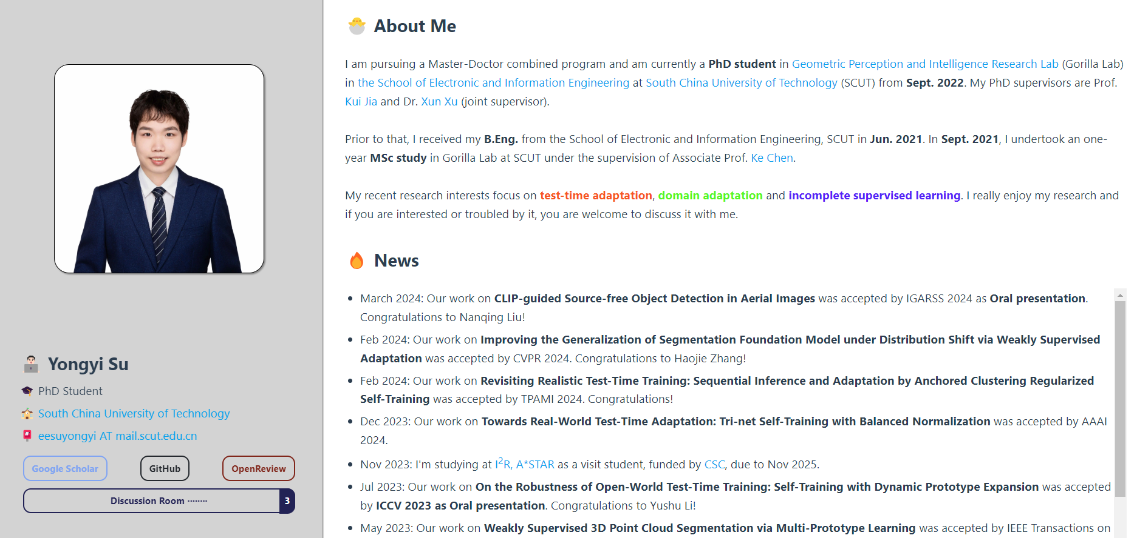
Authors
01
知行合一、经世致用
自强不息 厚德载物
Central South University

Slide 3
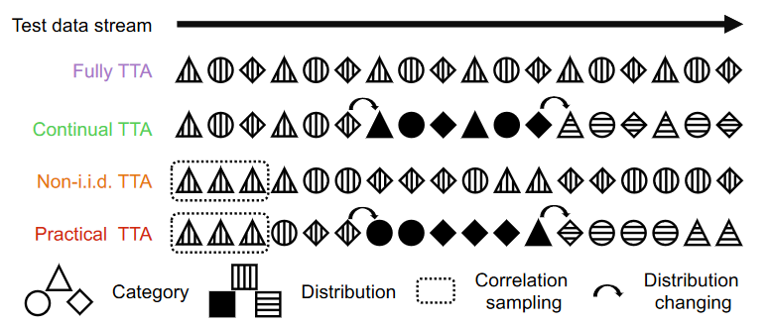
Introduction
02
Practical TTA
知行合一、经世致用
自强不息 厚德载物
Central South University

Slide 4
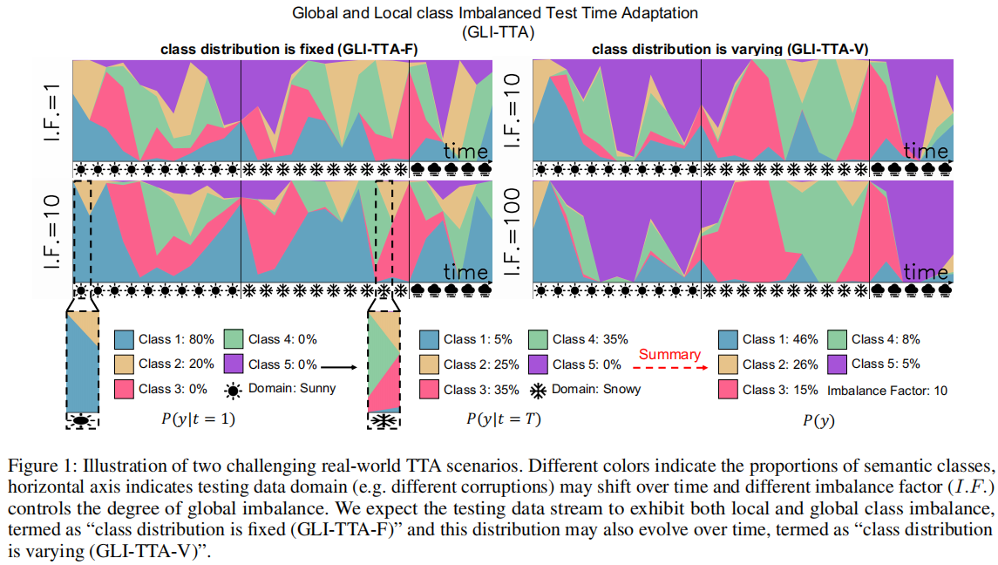
Introduction
02
知行合一、经世致用
自强不息 厚德载物
Central South University

Slide 5
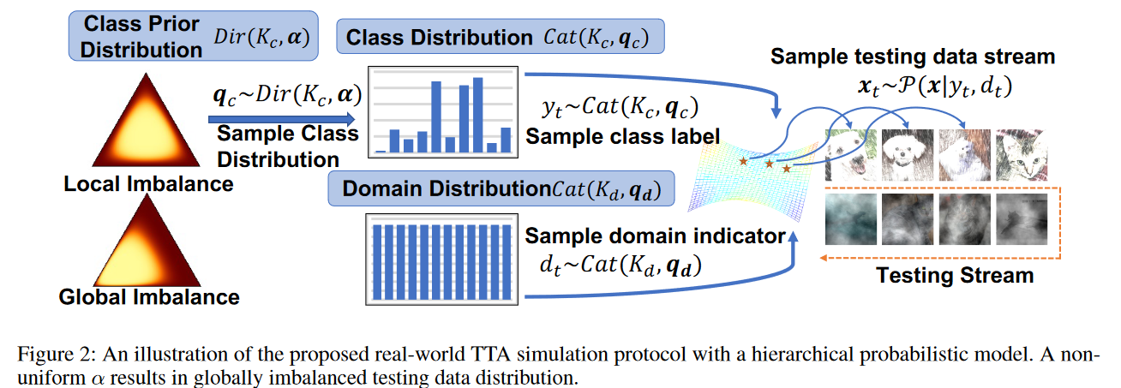
Introduction
02
知行合一、经世致用
自强不息 厚德载物
Central South University

Slide 6
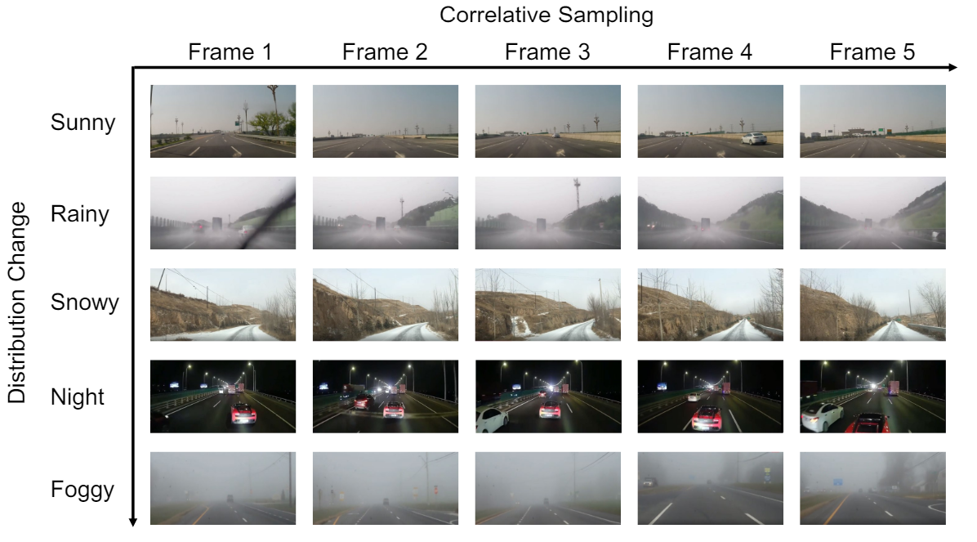
Introduction
02
PTTA现存挑战
数据流非独立同分布
连续域转移
对当前分布过度拟合
利用全局统计数据来更新归一化层
标签偏移
全局分布很容易偏向多数类别
知行合一、经世致用
自强不息 厚德载物
Central South University

Slide 7
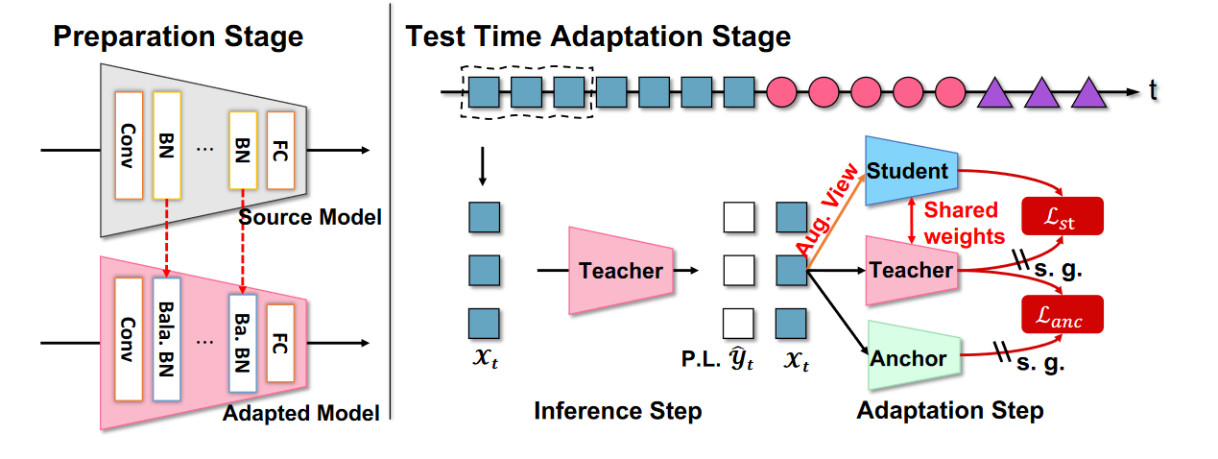
Method
03
样本筛选
防止对简单域的过度拟合
平衡批量归一化
知行合一、经世致用
自强不息 厚德载物
Central South University

Slide 8
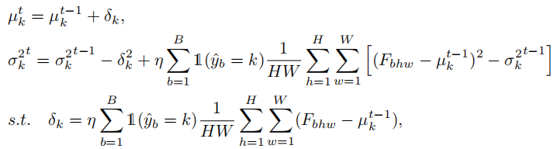
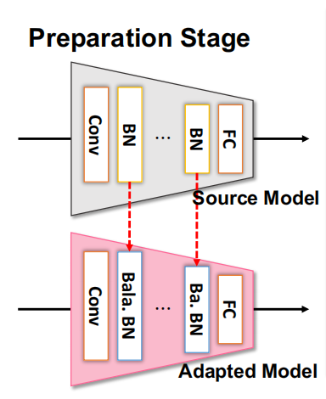
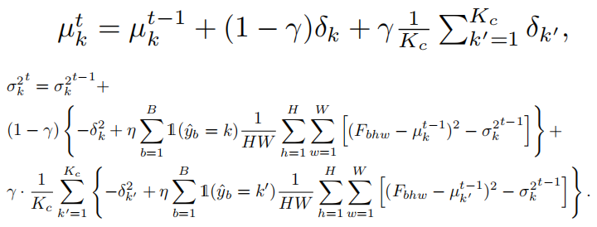
Method
03
分别获取每一类数据的统计数据
Balanced Batch Normalization
减少对伪标签的依赖
全局BN统计数据
知行合一、经世致用
自强不息 厚德载物
Central South University

Slide 9
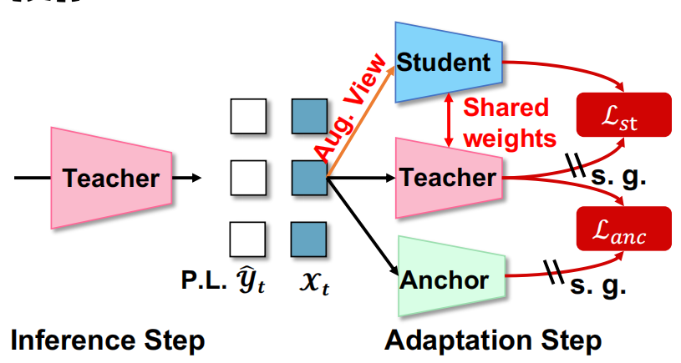
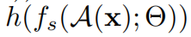
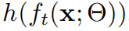

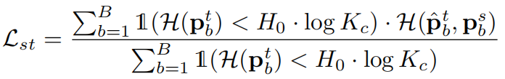
Method
03
Tri-Net Self-Training
阈值超参数
知行合一、经世致用
自强不息 厚德载物
Central South University

Slide 10
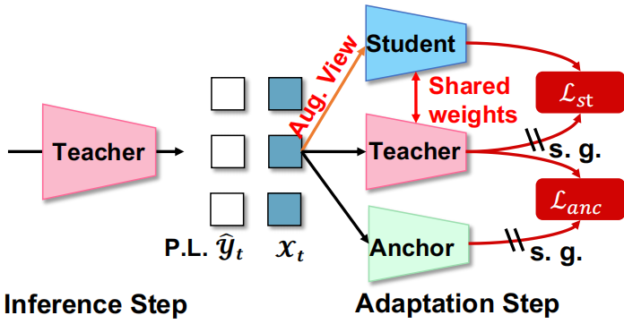
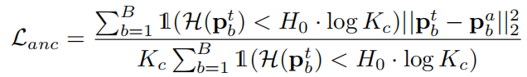
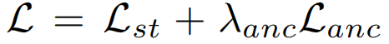
Method
03
锚点网络进行正则化
知行合一、经世致用
自强不息 厚德载物
Central South University

Slide 11
Experiments
04
CIFAR10
图像有10个类，每个类有6000个图像。每一类分别包含有5000个训练图像和1000个测试图像
CIFAR100
图像有100个类，每个类有600个图像。每一类分别包含有500个训练图像和100个测试图像
ImageNet
该数据集包含超过1400万的图像和2万多个类别，其中的图像涵盖了大多数生活中常见的图片类别
CIFAR10-C、CIFAR100-C、ImageNet-C数据集分别在原始数据集的干净测试图像上应用 15 种具有 5 种不同严重程度的损坏，本文实验在最大损坏严重性级别 5 下评估所有方法。
CIFAR10/100-C 都有 10,000 个测试样本，针对每种类型的损坏均匀地分​​为 10/100 个类别。
ImageNet-C 对于每个损坏有 5,000 个测试样本，不均匀地分为 1,000 个类别
知行合一、经世致用
自强不息 厚德载物
Central South University

Slide 12
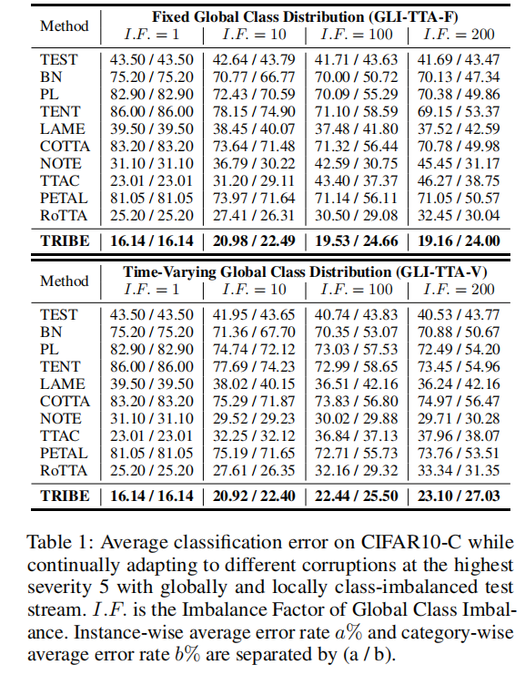
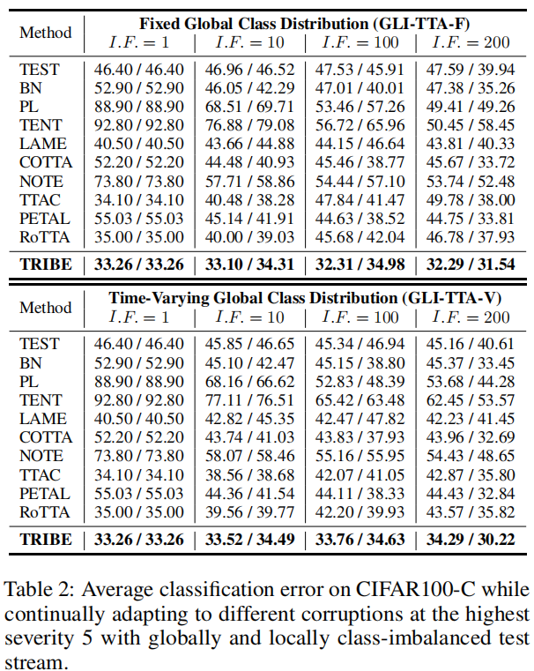
Experiments
04
知行合一、经世致用
自强不息 厚德载物
Central South University

Slide 13
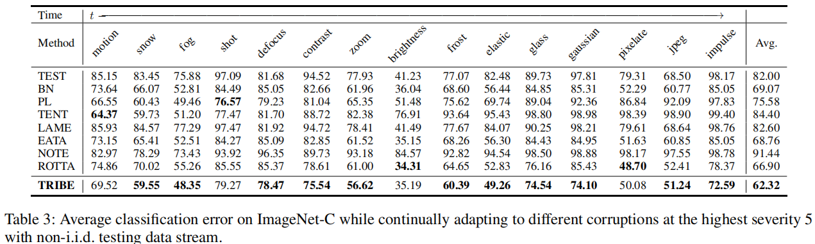
Experiments
04
知行合一、经世致用
自强不息 厚德载物
Central South University

Slide 14
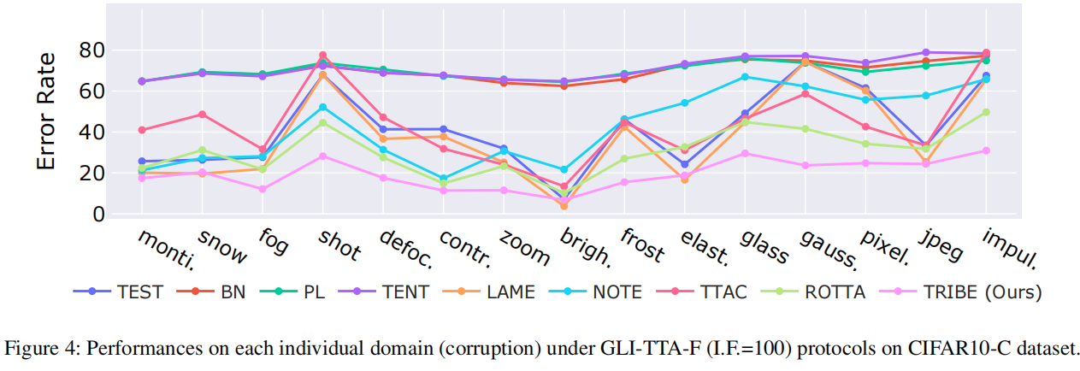
Experiments
04
知行合一、经世致用
自强不息 厚德载物
Central South University

Slide 15
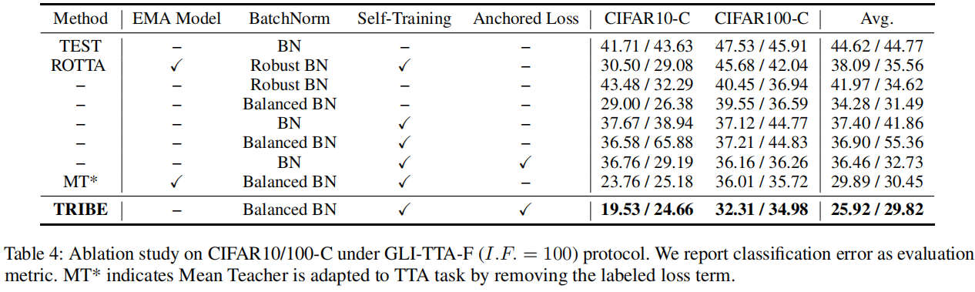
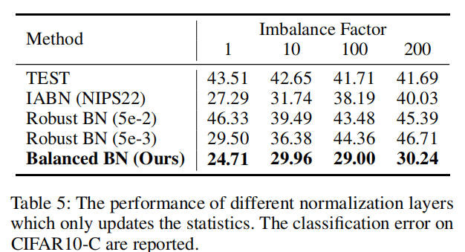
Experiments
04
知行合一、经世致用
自强不息 厚德载物
Central South University

Slide 16
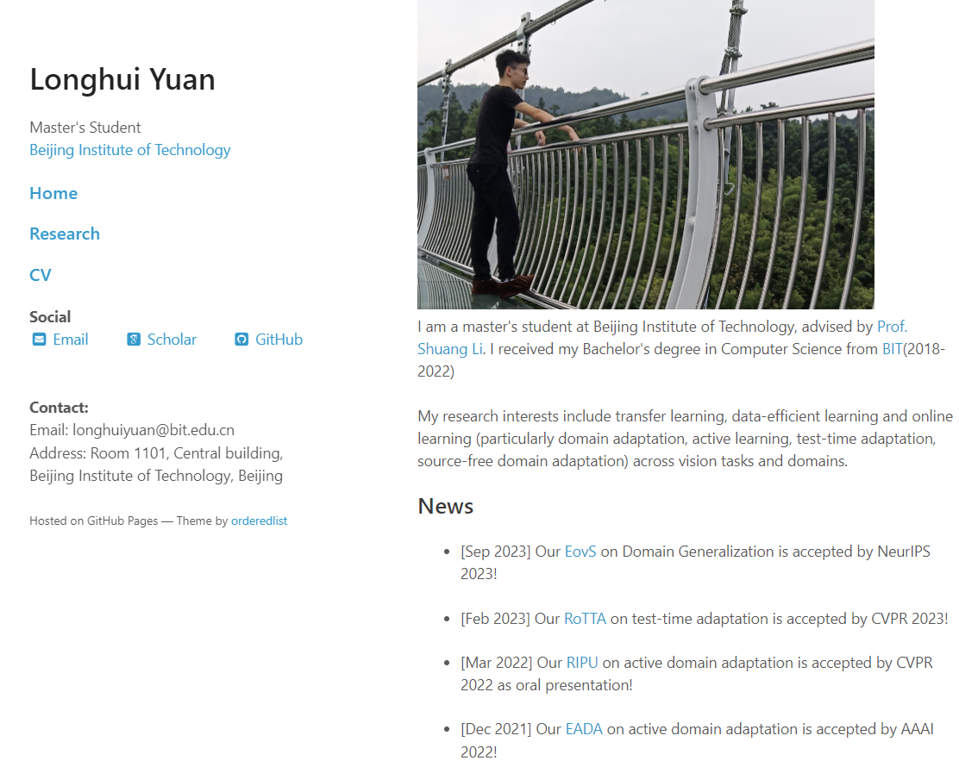
Robust Test-Time Adaptation in Dynamic Scenarios CVPR2023
知行合一、经世致用
自强不息 厚德载物
Central South University

Slide 17
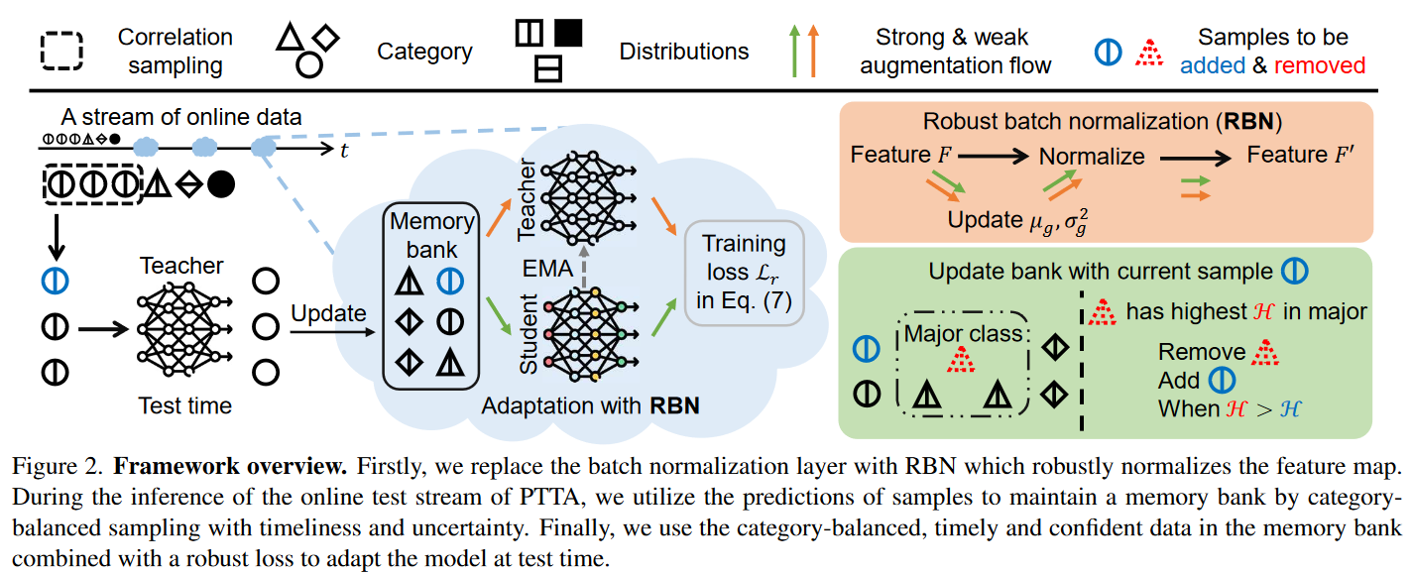
Robust Test-Time Adaptation in Dynamic Scenarios
知行合一、经世致用
自强不息 厚德载物
Central South University

Slide 18
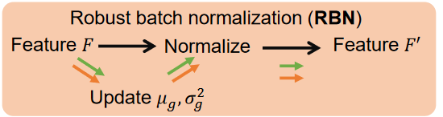
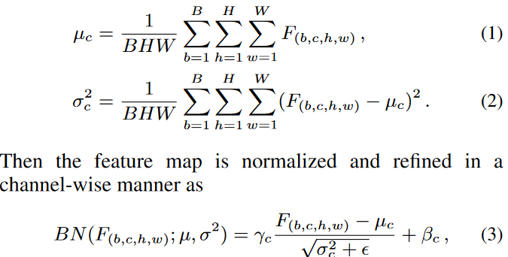
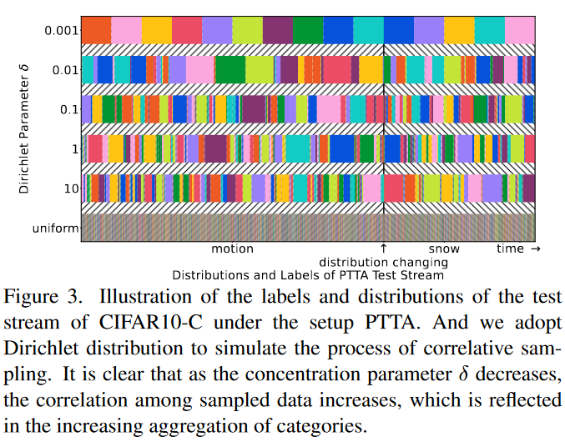
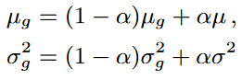
Robust Test-Time Adaptation in Dynamic Scenarios
知行合一、经世致用
自强不息 厚德载物
Central South University

Slide 19
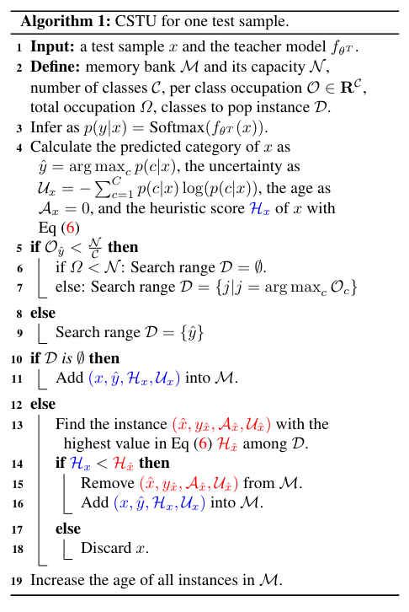
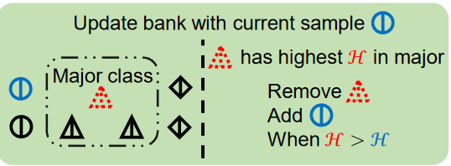

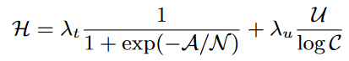
Robust Test-Time Adaptation in Dynamic Scenarios
category-balanced memory bank M with a capacity of N
N均分给每个类别
启发式算法，保留分数较低的样本，优先替换major class中的样本
A:在当前时刻的年龄，距离当前时刻的新鲜程度
U:预测结果的不确定性
A
0
t
T
知行合一、经世致用
自强不息 厚德载物
Central South University

Slide 20
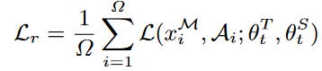
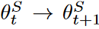
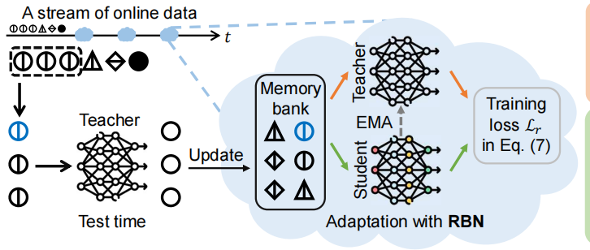
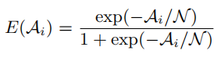
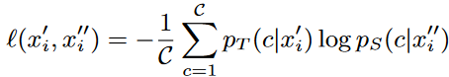
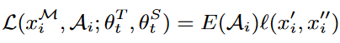
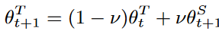
Robust Test-Time Adaptation in Dynamic Scenarios
样本年龄增大E(A)减小
样本越不新鲜，对其预测结果的确定性要求越高
教师模型通过指数移动平均线更新模型参数
知行合一、经世致用
自强不息 厚德载物
Central South University

